Slide 1
3-6 常用非金属材料
Notes:
Background provided by m62 Visualcommunications, visit www.m62.net for more information

Slide 2
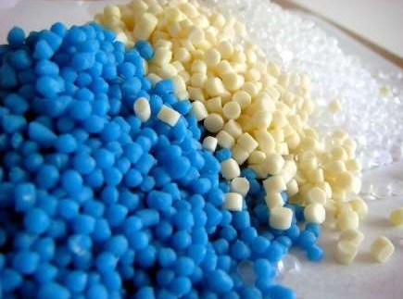
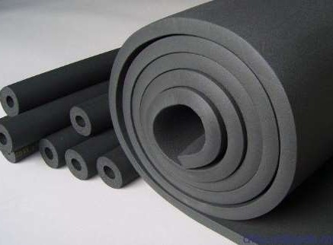
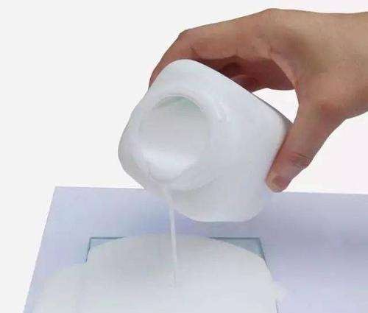
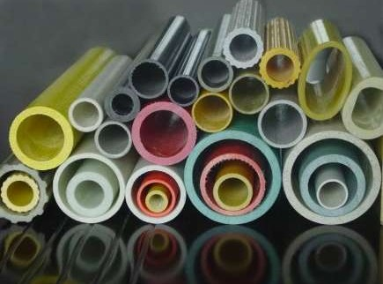
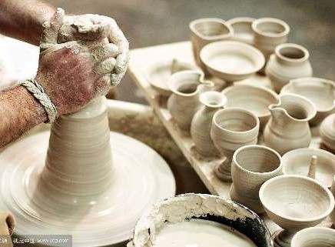
工程塑料
非金属材料种类繁多，机械工程中常用的由工程塑料、橡胶、复合材料、胶黏剂和陶瓷等。
橡胶
胶黏剂
复合材料
陶瓷
Notes:
Background provided by m62 Visualcommunications, visit www.m62.net for more information

Slide 3
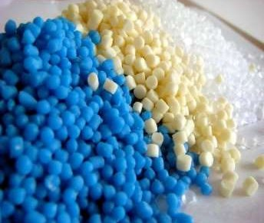
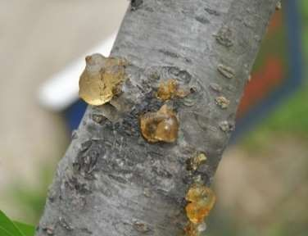
一、工程材料
工程塑料是一类以天然或合成树脂为主要成分，在一定的温度和压力下塑制成形，并在常温下保持其形状不变的材料。
添加剂
Notes:
Background provided by m62 Visualcommunications, visit www.m62.net for more information

Slide 4
一、工程材料
1、塑料的分类
按塑料受热后所表现的行为分为热塑性塑料和热固性塑料。
(1)热塑性塑料
热塑性塑料是一类可以反复通过提高温度使之软化，降低温度使之硬化的材料。常用的有尼龙、聚乙烯、有机玻璃等。
(2)热固性塑料
塑料加热时软化，然后固化成形，这一过程不能重复进行。常用的有酚醛树脂、环氧树脂、氨基塑料等。另外塑料也可以分为通用塑料、工程塑料和特种塑料。
Notes:
Background provided by m62 Visualcommunications, visit www.m62.net for more information

Slide 5
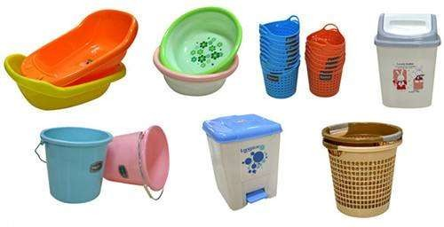
一、工程材料
2、塑料的特性及用途 塑料的优异性能主要表现为质轻、表面密实光滑、摩擦系数小、防水、气密、耐磨、吸振消声性好、耐蚀性好、绝缘性好及成形工艺简单，因此塑料的用途十分广泛。主要用于绝缘材料、建筑材料、工业结构材料和制造零件、日用品等。
Notes:
Background provided by m62 Visualcommunications, visit www.m62.net for more information

Slide 6
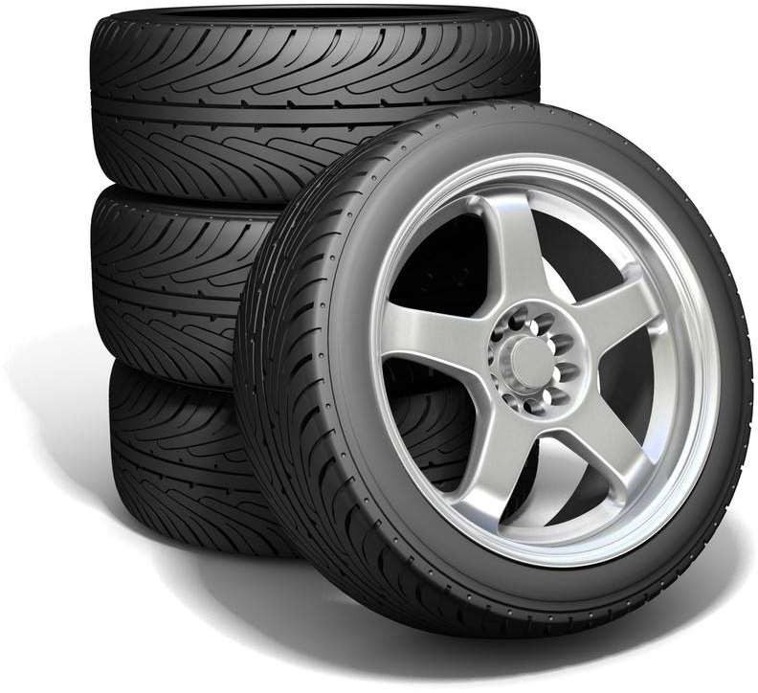
二、橡胶
橡胶是以生胶为基体原料，加入适量配合剂，经过硫化后形成的有机高分子材料，具有高的弹性、优良的伸缩性能和储蓄能量的能力，成为常用的密封、抗振、减振及传动材料。通常可分为天然橡胶和合成橡胶两类。
Notes:
Background provided by m62 Visualcommunications, visit www.m62.net for more information

Slide 7
二、橡胶
1、天然橡胶
天然橡胶属于天然树脂，是从橡胶树的浆汁中制取的，主要成分是聚异戊二烯。它的抗拉强度与回弹性比多数合成橡胶好，但耐热老化性和耐大气老化性较差，不耐臭氧，易燃烧，一般用于制造轮胎、电线电缆的绝缘护套等。
2、合成橡胶
合成橡胶是将石油或乙醇、乙炔、天然气或其他产物经过加工，提炼而获得，并具有类似橡胶性能的合成产物。
Notes:
Background provided by m62 Visualcommunications, visit www.m62.net for more information

Slide 8
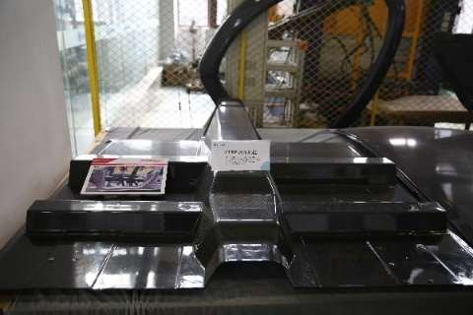

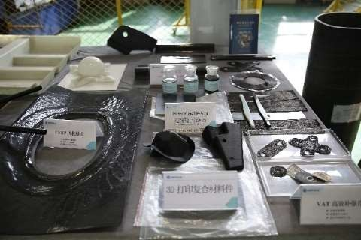

三、复合材料
复合材料是由两种或两种以上性质不 同的材料组合而成，二者保留了各自的优点，得到单一材料无法比拟的综合性能，是新型工程材料。
CFRP汽车地板（复合材料）
1、复合材料的特性
3D打印复合材料
比强度大
高温性能好
化学稳定性好
减摩耐磨性好
自润滑性好
隔热性
Notes:
Background provided by m62 Visualcommunications, visit www.m62.net for more information

Slide 9
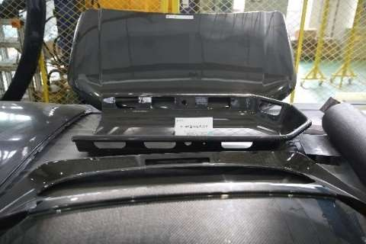
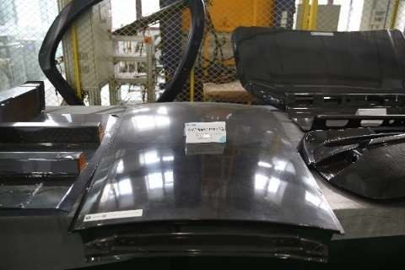


三、复合材料
2、复合材料的分类和应用
(1)纤维复合材料：大部分是纤维和树脂的复合。 (2)层叠复合材料：把两种以上不同材料层叠在一起。 (3)细粒复合材料：一般是粉料间的复合 (4)骨架复合材料：包括多孔浸渍材料和夹层结构材料。
急救篮式担架（复合材料）
长安新奔奔顶盖（复合材料）
Notes:
Background provided by m62 Visualcommunications, visit www.m62.net for more information

Slide 10
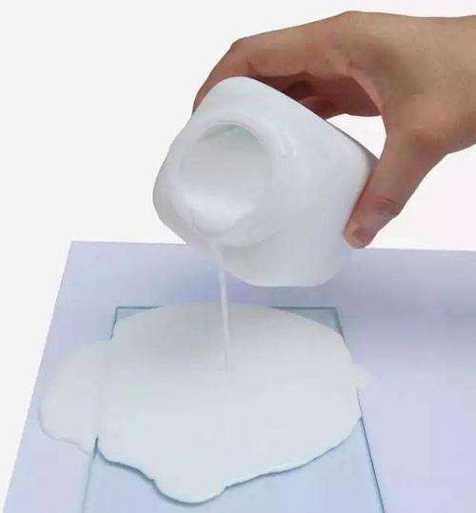
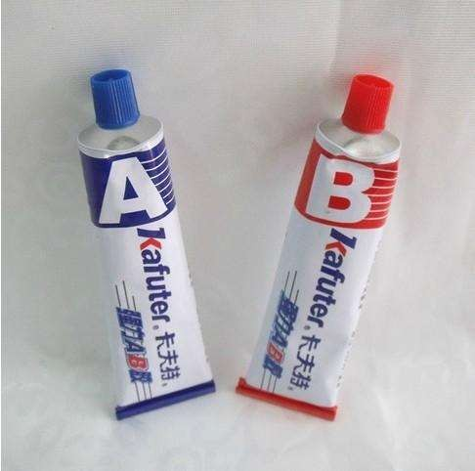
四、胶粘剂
又称黏结剂，他是能把相同或不同的 材料牢固地黏合在一起的物质。
Notes:
Background provided by m62 Visualcommunications, visit www.m62.net for more information

Slide 11
四、胶粘剂
1、胶黏剂的特点
胶接处应力分布较均匀；质量轻，可胶接各种材料；胶接处表面光滑、平整，胶缝具有绝缘、密封、耐腐蚀等性能。
2、胶黏剂的分类及用途
可分为天然胶黏剂与合成胶黏剂两大类。天然胶黏剂使用范围较窄，已不能适应发展的需要。常用的合成胶黏剂有环氧胶黏剂 (万能胶)、广泛用于船舶、机械、电子仪表、化工、宇航工业等。聚氨酯胶黏剂 (乌利当)，主要用于液氮和液氢容器等低温设备的胶接；特种胶黏剂，主要用于宇航、电子工业中具有特殊性能要求的零部件的胶接。
Notes:
Background provided by m62 Visualcommunications, visit www.m62.net for more information

Slide 12
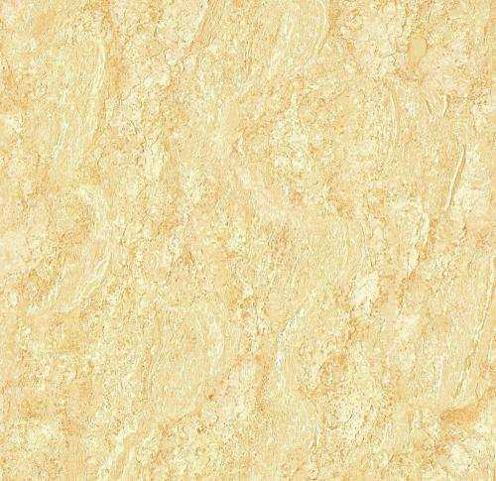
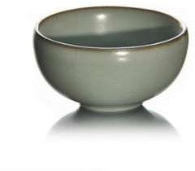
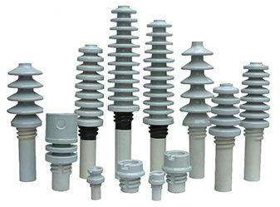



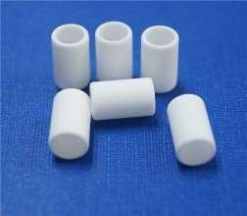
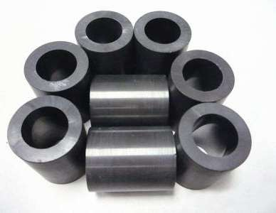
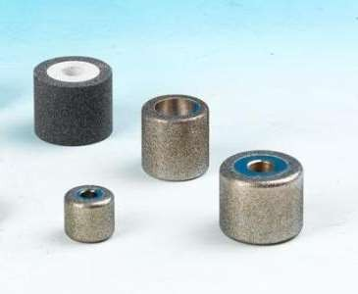



五、陶瓷
日用陶瓷
建筑陶瓷
绝缘陶瓷
传统陶瓷
氧化铝陶瓷
氮化硅陶瓷
氮化硼陶瓷
特种陶瓷
Notes:
Background provided by m62 Visualcommunications, visit www.m62.net for more information

Slide 13
总结
热塑性塑料
天然橡胶
纤维复合材料
传统陶瓷
热固性塑料
合成橡胶
层叠复合材料
特种陶瓷
通用塑料
细粒复合材料
工程塑料
骨架复合材料
特种塑料
Notes:
Background provided by m62 Visualcommunications, visit www.m62.net for more information

